Slide 1
Игровые технологии в дошкольном образовательном учреждении
Подготовила:
Старший воспитатель МБДОУ детский сад № 5 «Сказка»
Буйских И.С.
р.п.Тонкино

Slide 2
«Игра – свобода личности в воображении, «иллюзорная реализация нереализуемых интересов»
А.Н. Леонтьев.
«Игра – пространство «внутренней социализации» ребенка, средство усвоения социальных установок»
Л.С. Выготский.
«Без игры нет и не может быть полноценного умственного развития. Игра-это огромное светлое окно, через которое в духовный мир ребёнка вливается живительный поток представлений, понятий окружающего мира. Игра-это искра зажигающая огонёк пытливости и любознательности»
В.А.Сухомлинский.

Slide 3
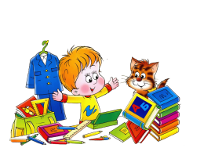
Педагогическая игровая технология
Характерной чертой этой технологии является моделирование жизненно важных профессиональных затруднений в образовательном пространстве и поиск путей их решения. Включает достаточно обширную группу методов и приемов организации педагогического процесса в форме различных педагогических игр.

Slide 4
Отличие игровой технологии от игры
В отличие от игр вообще, игровая технология обладает существенным признаком — четко обучения и соответствующим ей педагогическим результатом, которые могут быть обоснованы в явном виде и характеризуются учебно-познавательной направленностью.
Игровая форма НОД создается при помощи игровых приемов и ситуаций, выступающих как средство побуждения, стимулирования к образовательной деятельности.

Slide 5
Игровые технологии должны быть направлены на решение следующих задач:
Дидактические
расширение кругозора;
Воспитывающие
воспитание самостоятельности, воли;
Развивающие
развитие внимания, памяти, речи, мышления;
Социализирующие
познавательная деятельность;
применение ЗУН в практической деятельности;
формирование определенных умений и навыков, необходимых в практической деятельности;
развитие общеучебных умений и навыков;
развитие трудовых навыков.
формирование определенных подходов, позиций, нравственных, эстетических и мировоззренческих установок;
воспитание сотрудничества, коллективизма, общительности, коммуникативности.
умений сравнивать, сопоставлять, находить аналогии;
развитие воображения, фантазии, творческих способностей, эмпатии, рефлексии, умения находить оптимальные решения;
развитие мотивации учебной деятельности.
приобщение к нормам и ценностям общества;
адаптация к условиям среды;
стрессовый контроль, само регуляция;
обучение общению;
психотерапия.

Slide 6
Реализация игровых приемов и ситуаций в образовательном процессе происходит по следующим основным направлениям:
дидактическая цель ставится перед детьми в форме игровой задачи;
деятельность подчиняется правилам игры;
учебный материал используется в качестве её средства;
в деятельность вводится элемент соревнования, который переводит дидактическую задачу в игровую;
успешное выполнение дидактического задания связывается с игровым результатом.

Slide 7
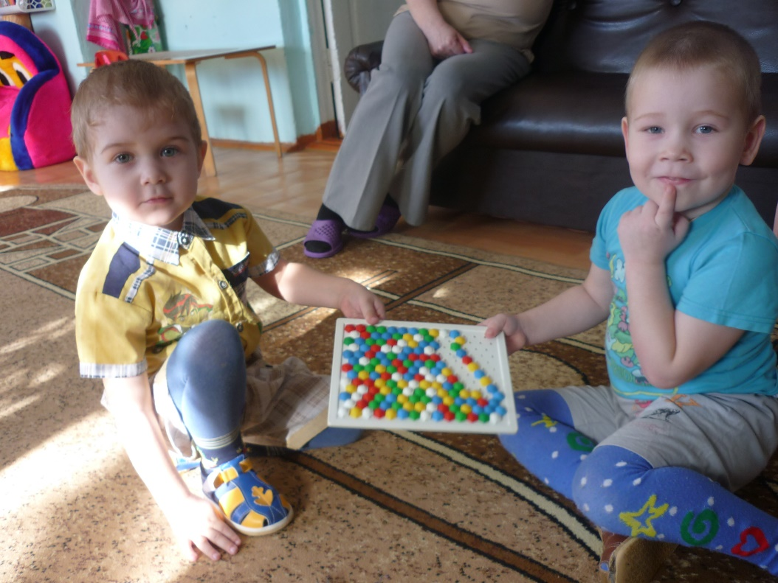
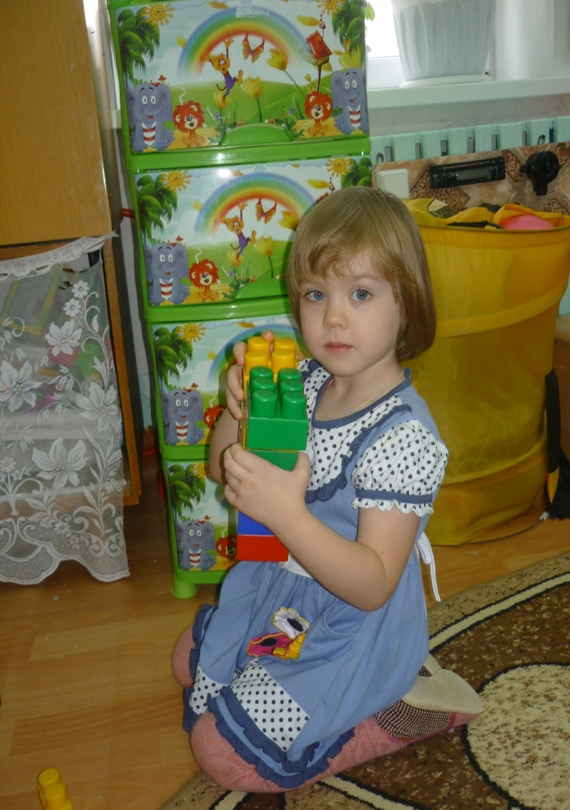
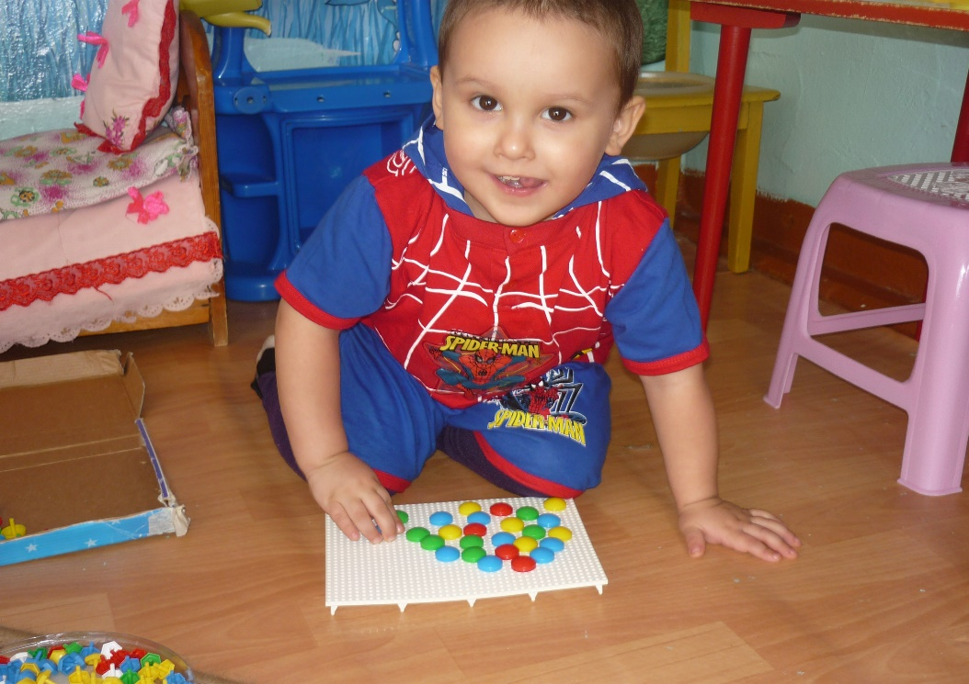

Slide 8
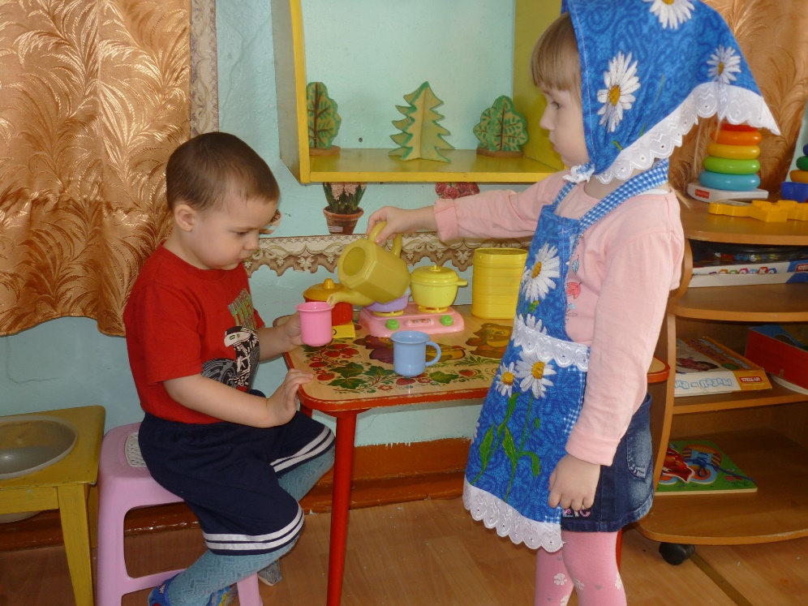
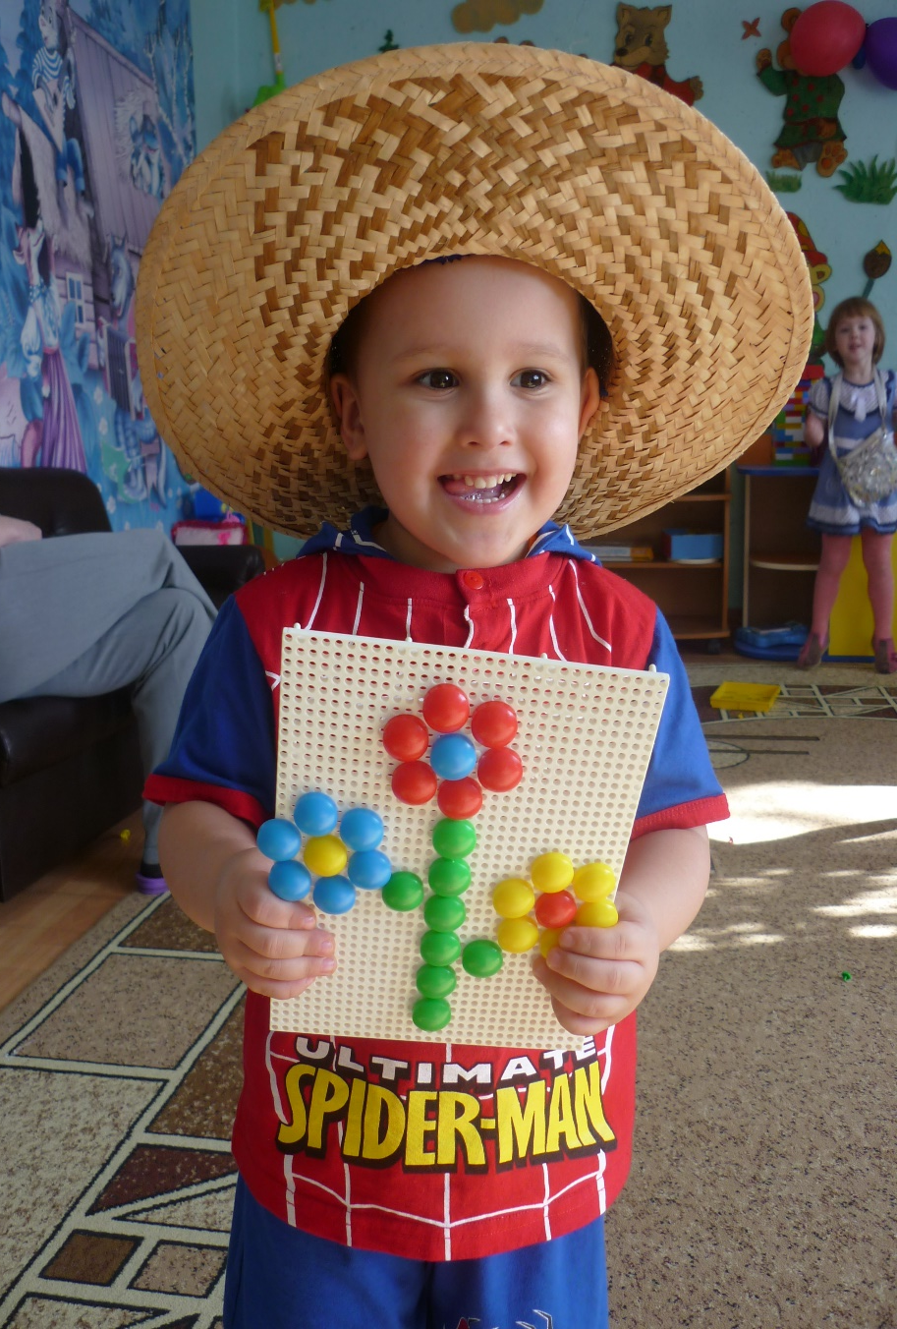
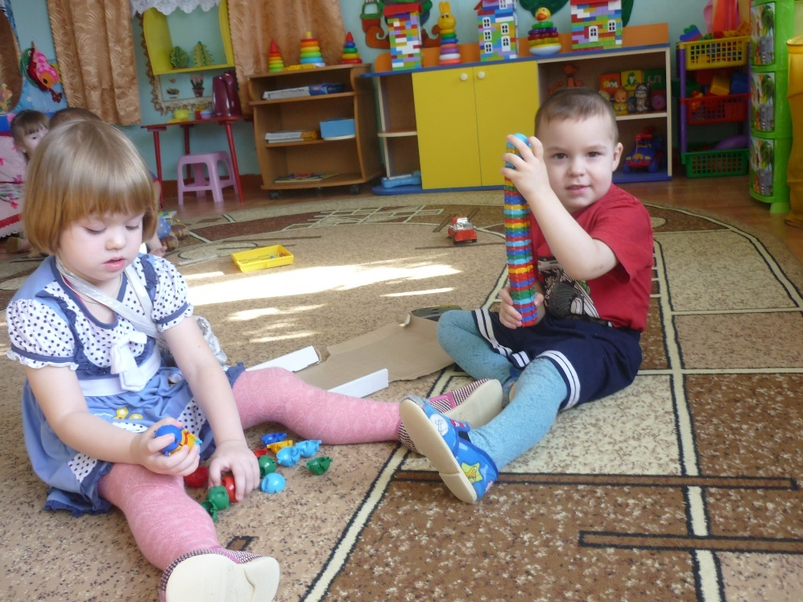

Slide 9
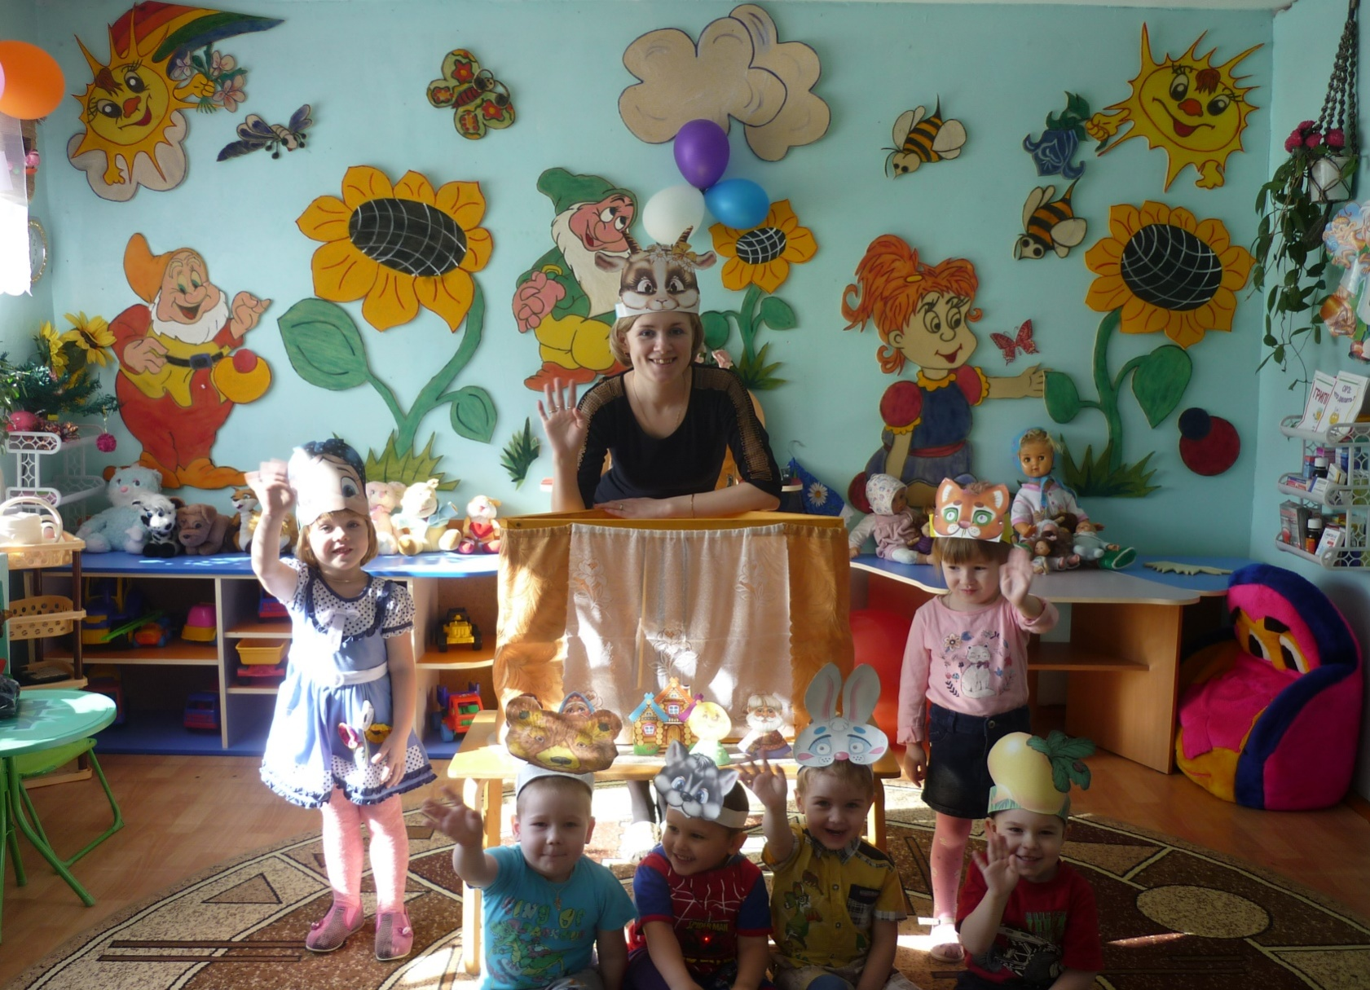
Театральная деятельность.

Slide 10
Функции игры:
развлекательная (это основная функция - развлечь, доставить довольствие, воодушевить, пробудить, интерес);
коммуникативная: освоение диалектики общения;
самореализация в игре как полигоне человеческой практики;
игротерапевтическая: преодоление различных трудностей, возникающих в других видах жизнедеятельности;
диагностическая: выявление отклонений от нормативного поведения, самопознание в процессе игры;
функция коррекции: внесение позитивных изменений в структуру личностных показателей;
межнациональная коммуникация: усвоение единых для всех людей социально-культурных ценностей;
функция социализации: включение в систему общественных отношений, усвоение норм человеческого общения

Slide 11
Игровая технология строится как целостное образование . В нее включаются последовательно:
Группы игр на обобщение предметов по определенным признакам.
Игры и упражнения, формирующие умение выделять основные, характерные признаки предметов, сравнивать, сопоставлять их.
Группы игр, в процессе которых у дошкольников развивается умение отличать реальные явления от нереальных.
Группы игр, воспитывающих умение владеть собой, быстроту реакции на слово, фонематический слух, смекалку и др.

Slide 12
По характеру педагогического процесса выделяются следующие группы игр:
обучающие, тренировочные, контролирующие и обобщающие;
познавательные, воспитательные, развивающие;
репродуктивные, продуктивные, творческие;
коммуникативные, диагностические, психотехнические.

Slide 13
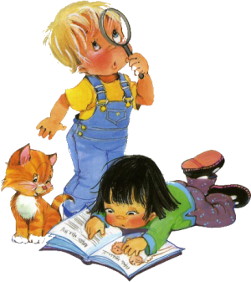
Игра
Творческая (сюжетно-ролевая, театрализованная, конструирующая)
Дидактическая (игра с предметом, настольно-печатная, словесная)
Народная (индивидуальная, коллективная, бытовая, сезонно-обрядовая, игра-забава, игра-аттракцион)
Подвижная (сюжетная, несюжетная)

Slide 14
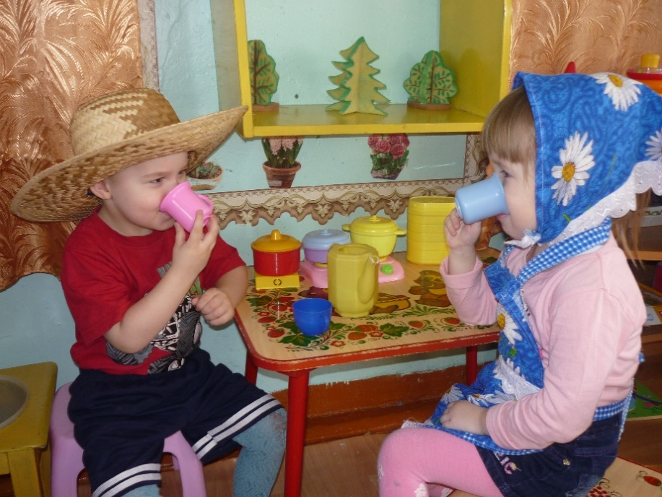
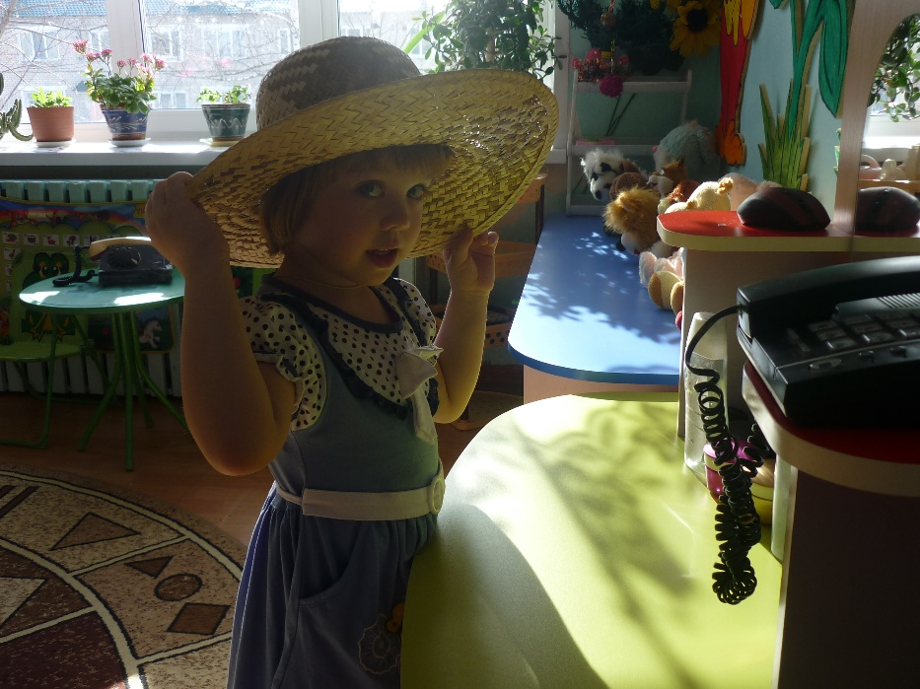
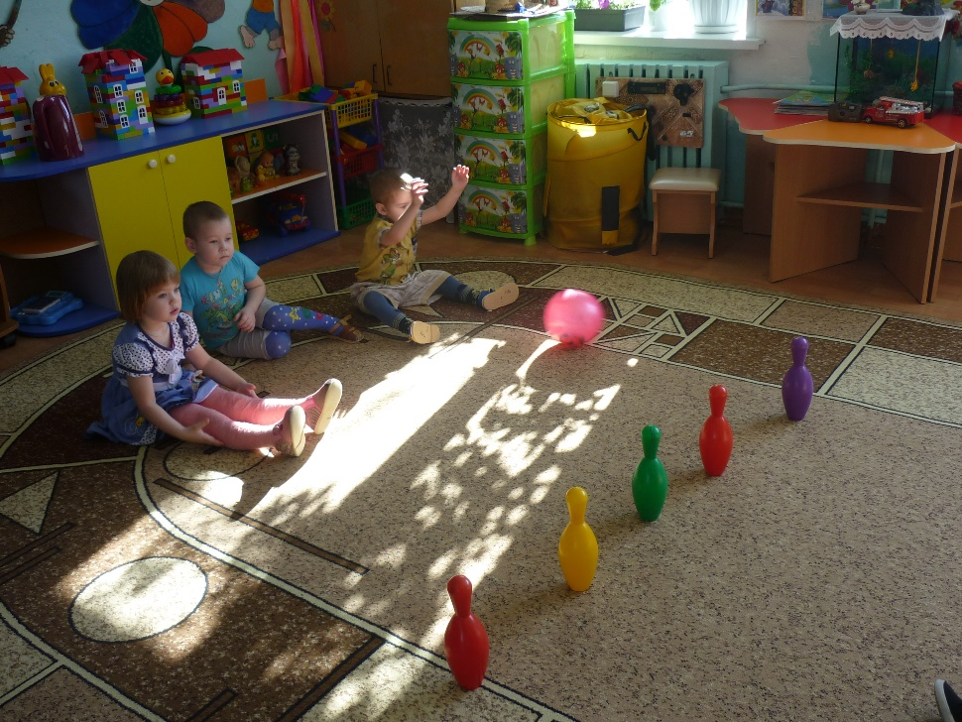
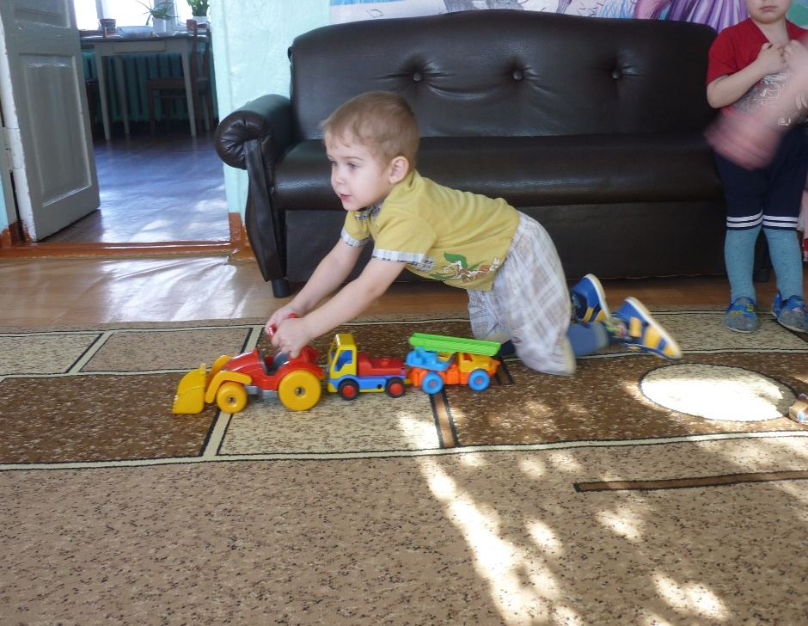

Slide 15
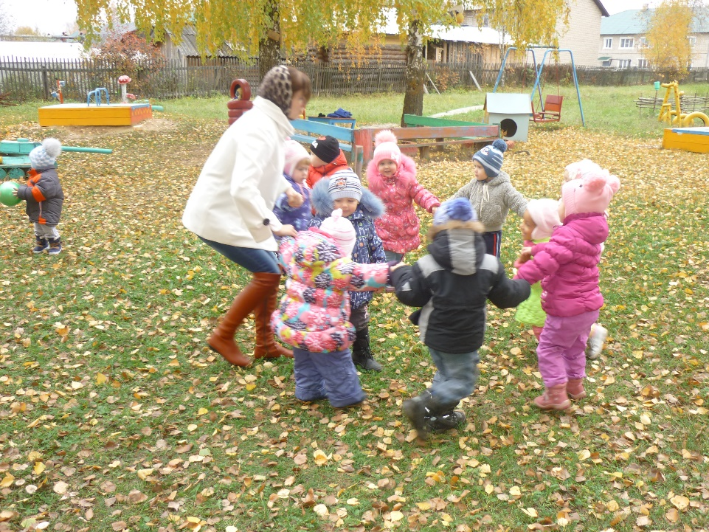
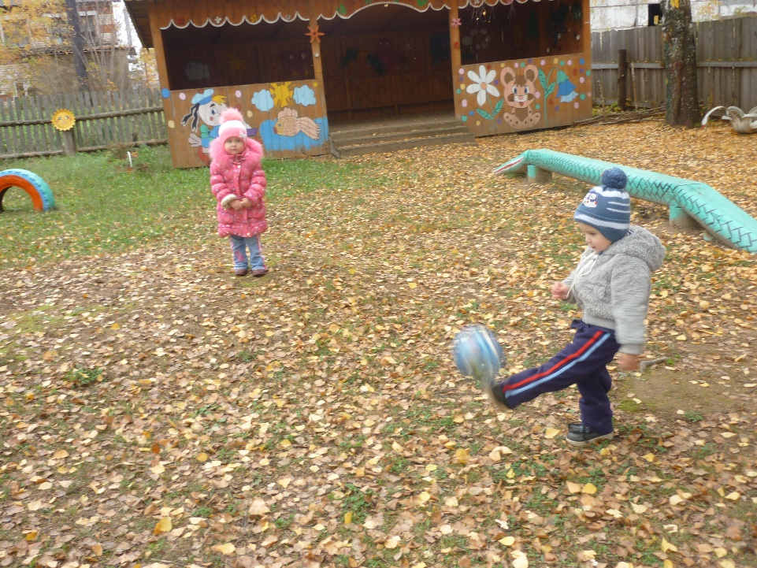
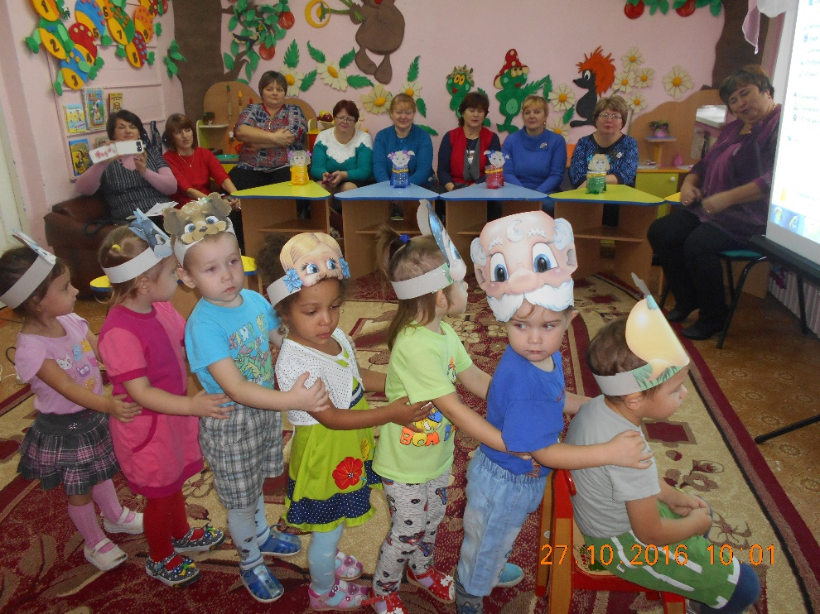
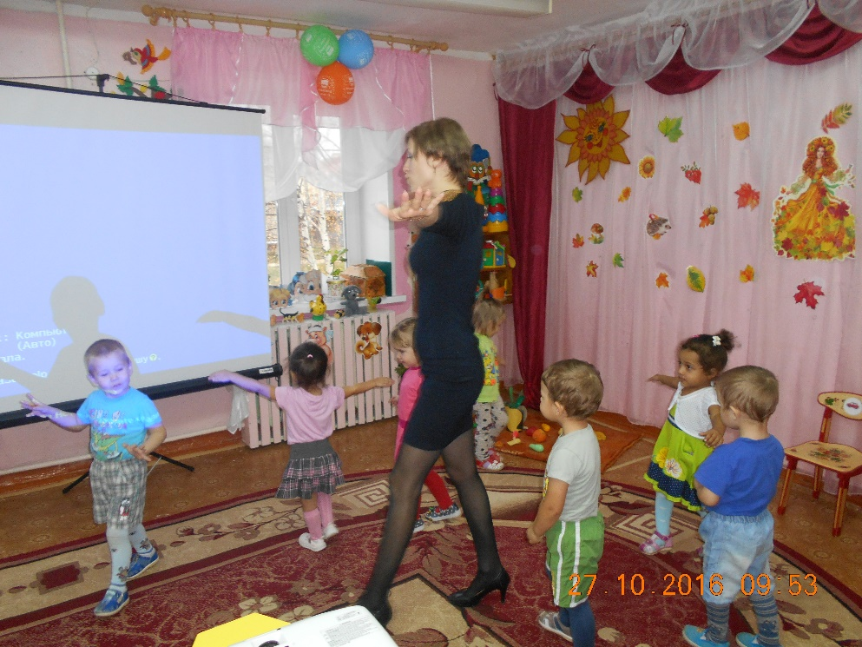

Slide 16
Развивающие авторские игры
Кьюзенер Х.
«Счетные палочки Кьюзенера»
Дьенеш Э.
«Логические блоки Дьенеша»
Воскобович В.В.
«Квадрат Воскобовича»
«Геоконт»
«Прозрачный квадрат»
«Складушки»
«Цветовые часы»

Slide 17
При использовании игровых технологий в воспитательно-образовательном процессе в ДОУ необходимо соблюдать следующие условия:
соответствие целям воспитательно-образовательного процесса;
доступность для детей данного возраста;
отсутствие принуждения любой формы при вовлечении детей в игру;
игровые технологии должны быть направлены на развитие восприятия, внимания, памяти, наглядно-образного, логического, образного мышления детей.

Slide 18
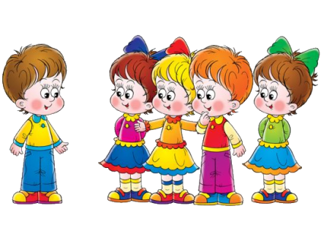
В свете ФГОС личность ребенка находится на первом плане и все дошкольное детство должно быть посвящено игре.
Игра – это не только удовольствие и радость для ребёнка, но и закрепление навыков, которыми он недавно овладел. Дети в игре чувствуют себя самостоятельными, по своему желанию общаются со сверстниками, реализуют и углубляют свои знания и умения. Играя, дети познают окружающий мир, изучают цвета, форму, свойства материала и пространство, знакомятся с растениями, животными, адаптируются к многообразию человеческих отношений. Таким образом, игровая технология играет основную роль в развитии ребёнка и является фундаментом всего дошкольного образования.

Slide 19
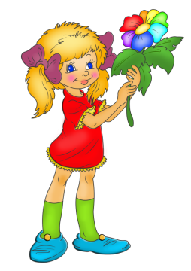
Спасибо за внимание!

